Slide 1

Разработка базы данных для сравнительного анализа цен на элементы продуктовой корзины первой необходимости
Министерство науки и высшего образования Российской Федерации
Федеральное государственное бюджетное образовательное учреждение высшего образования
«Московский государственный технический университет имени Н.Э. Баумана
(национальный исследовательский университет)»
(МГТУ им. Н.Э. Баумана)
Презентация к курсовой работе на тему
Дисциплина: Базы данных
Студент: Лысцев Никита Дмитриевич ИУ7-63Б
Научный руководитель: Строганов Юрий Владимирович
Москва, 2024 г.

Slide 2
Цель и задачи
Цель работы – разработка базы данных для сравнительного анализа цен на элементы продуктовой корзины первой необходимости.
Для достижения поставленной цели необходимо решить следующие задачи:
провести анализ предметной области;
проанализировать существующие решения;
спроектировать базу данных, описать ее сущности и связи между сущностями;
выбрать подходящие средства реализации;
реализовать базу данных;
провести исследования созданной базы данных.

Slide 3
Анализ существующих решений
Таблица 1: Сравнение существующих решений
Критерии | «Едадил» | SkidkaOnline | Price.ru
Возможность сравнения цены на конкретный товар в разных магазинах | + | - | +
Возможность оставить отзыв от товаре | + | + | +
Наличие информации об акциях на товары | + | + | +
Возможность просмотра сертификатов соответствия конкретного товара | - | - | -

Slide 4
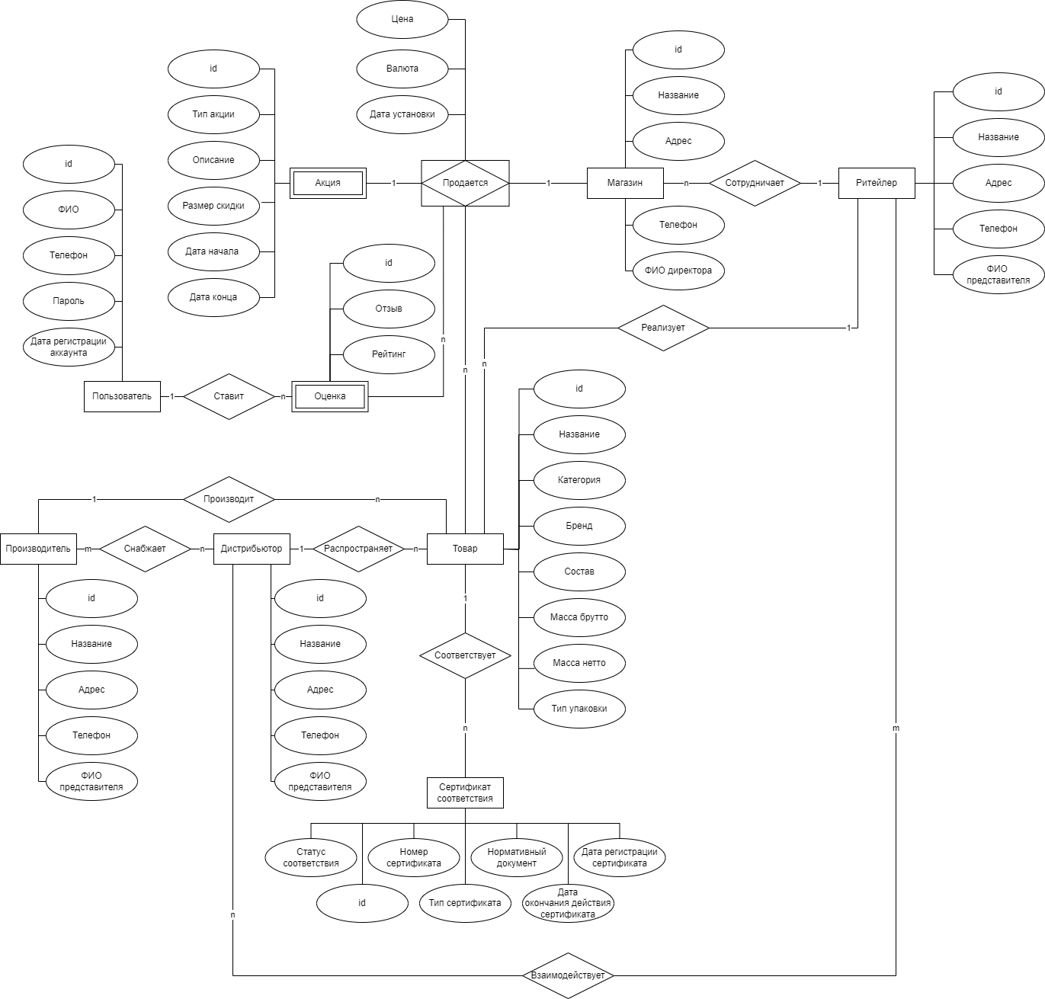
ER-диаграмма разрабатываемой базы данных

Slide 5
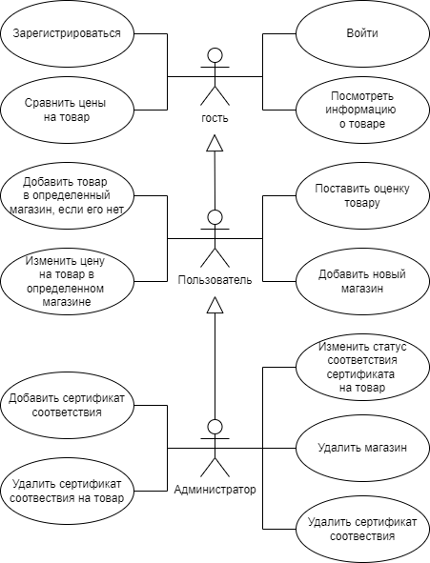
Диаграмма вариантов использования

Slide 6
Выбор СУБД по модели данных
Таблица 2: Сравнение баз данных по модели данных
Модель данных | Обеспечение целостности сущностей | Обеспечение ссылочной целостности | Независимость от физической организации данных
Дореляционная | + | + | -
Реляционная | + | + | +
Постреляционная | - | + | +

Slide 7
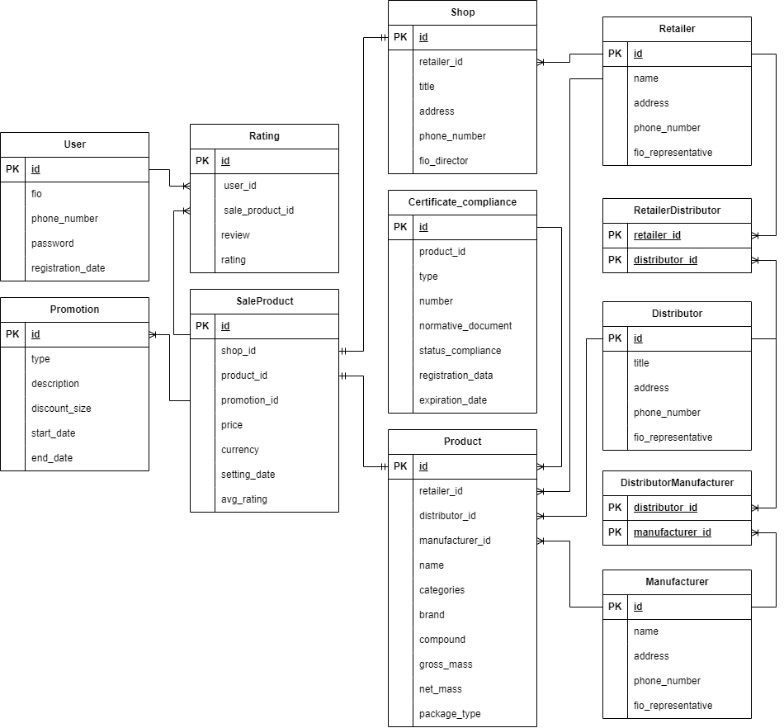
ER-модель разрабатываемой базы данных

Slide 8
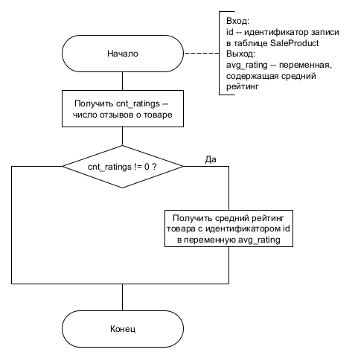
Схема разрабатываемой функции базы данных

Slide 9
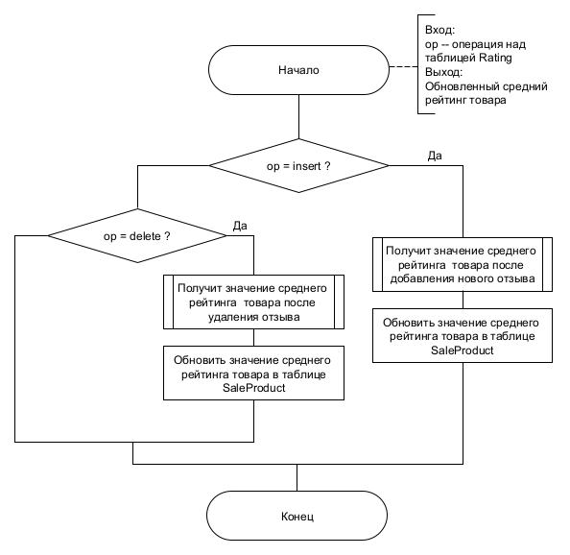
Схема разрабатываемого триггера базы данных

Slide 10
Выбор средств реализации (1)
Таблица 3: Сравнение СУБД
Критерии | MySQL | Oracle | MS SQL | PostgreSQL
Бесплатное распространение СУБД | + | - | - | +
Наличие подробной документации | + | + | + | +
Наличие опыта работы с СУБД | - | - | - | +

Slide 11
Выбор средств реализации (2)
Тип приложения: Web приложение с консольным интерфейсом.
Для реализации backend и frontend частей приложения был выбран язык программирования Go по следующим причинам:
Go обладает обладает более быстрым временем компиляции среди других языков;
Стандартная библиотека Go имеет весь необходимый функционал для работы с реляционными базами данных и созданием серверов для web приложений.
В качестве среды разработки приложения была выбрана GoLand от компании JetBrains.

Slide 12
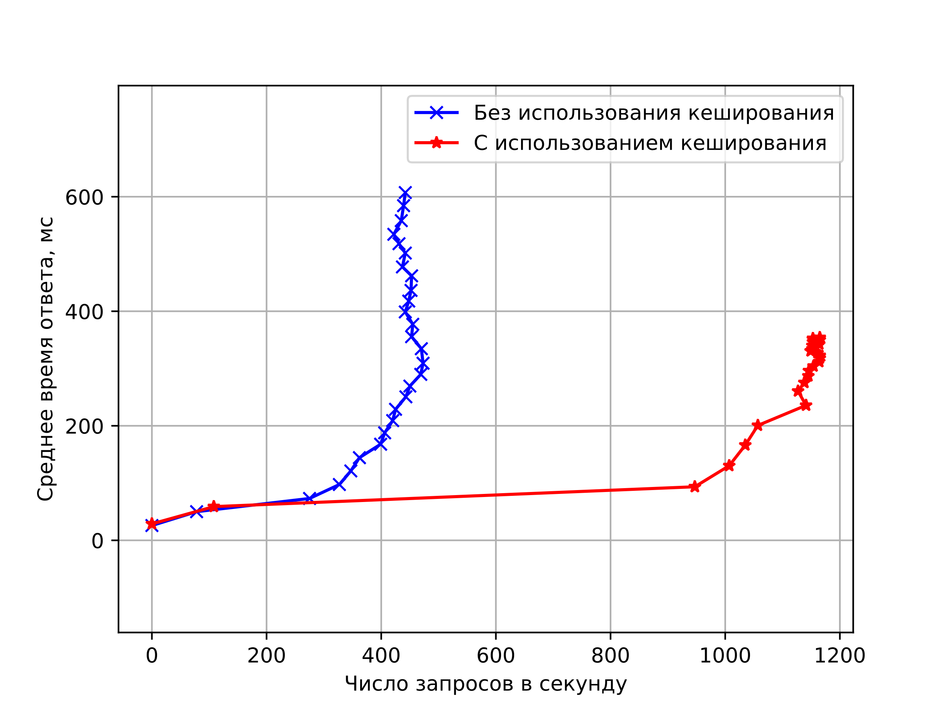
Зависимость среднего времени ответа на запросы от числа запросов в секунду с использованием кеша приложения и без

Slide 13
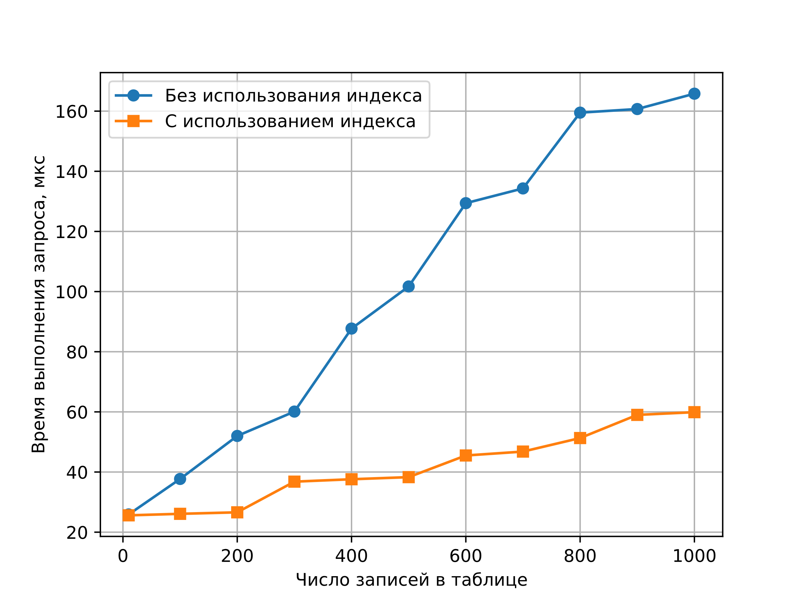
Зависимости времени выполнения запроса от наличия или отсутствия индексов при различном числе записей

Slide 14
Заключение
В ходе выполнения курсового проекта были решены следующие задачи:
провести анализ предметной области;
проанализировать существующие решения;
спроектировать базу данных, описать ее сущности и связи между сущностями;
выбрать подходящие средства реализации;
реализовать базу данных;
провести исследования созданной базы данных.
Цель работы, а именно разработка базы данных для сравнительного анализа цен на элементы продуктовой корзины первой необходимости, также была достигнута.

Slide 15
Направления дальнейшего развития
В дальнейшем созданную систему можно улучшать, добавив следующее:
реализовать полноценный графический интерфейс для более удобного использования приложения;
добавить поддержку обложек товаров и магазинов в виде картинок;
интегрироваться с розничными торговыми точками для автоматического обновления актуальной информации;
реализовать конвертер валют для более удобного проведения сравнения цен.

